Slide 1



PROJECT
KHẢO SÁT VÀ PHÂN TÍCH
CHỈ SỐ CHẤT LƯỢNG KHÔNG KHÍ
BẰNG MÔ HÌNH PHÂN CỤM DỮ LIỆU

Slide 2


Chất lượng không khí
- Là một vấn đề quan trọng đối với sức khỏe cộng đồng và môi trường. Trong đó, PM2.5 (bụi mịn có kích thước nhỏ hơn 2.5 micromet) và Ozone là một trong những yếu tố không những ảnh hưởng đến sức khỏe con người mà còn ảnh hưởng đến chất lượng không khí nói chung.
- Phân tích không gian của PM2.5 và Ozone sẽ giúp chúng ta hiểu rõ hơn về sự phân bố của nó trong không khí, giúp đưa ra quyết định chính sách và giải pháp cụ thể hơn.
Source: Valor.studio

Slide 3



OUTLINE
Giới thiệu bộ dữ liệu
Khảo sát đặc trưng bộ dữ liệu
01
02
Xây dựng mô hình phân cụm
Kết luận
Kiến nghị
03
04

Slide 4



GIỚI THIỆU
BỘ DỮ LIỆU
DATASET
INTRODUCTION
NULL, NaN
&
Kiểm định tính phân phối chuẩn

Slide 5








01: Giới thiệu về bộ dữ liệu
bộ dữ liệu này chứa thông tin về 16393 mẫu chất lượng không khí ở 174 quốc gia trên thế giới
https://www.kaggle.com/datasets/adityaramachandran27/world-air-quality-index-by-city-and-coordinates

Slide 6


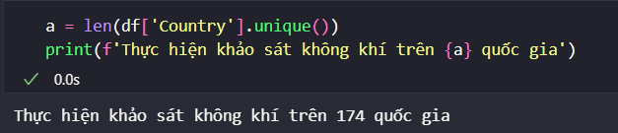
- Xóa bỏ các dòng bị trống (NaN, Null)
- Bộ dữ liệu sau khi xử lý còn lại 174 quốc gia được khảo sát
01b: chi tiết xử lý data
Clean Data by Python

Slide 7
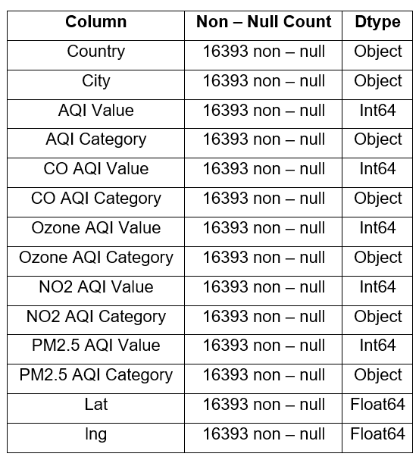
01: Khái quát về Bộ dữ liệu
Các nhóm cột cơ bản
- Country, City (thông tin thành phố)
- CO AQI Value, ..., PM2.5 AQI Category (chỉ số đo lường không khí)
- lat, lng (vĩ độ và kinh độ tại điểm đo đạc)

Slide 8
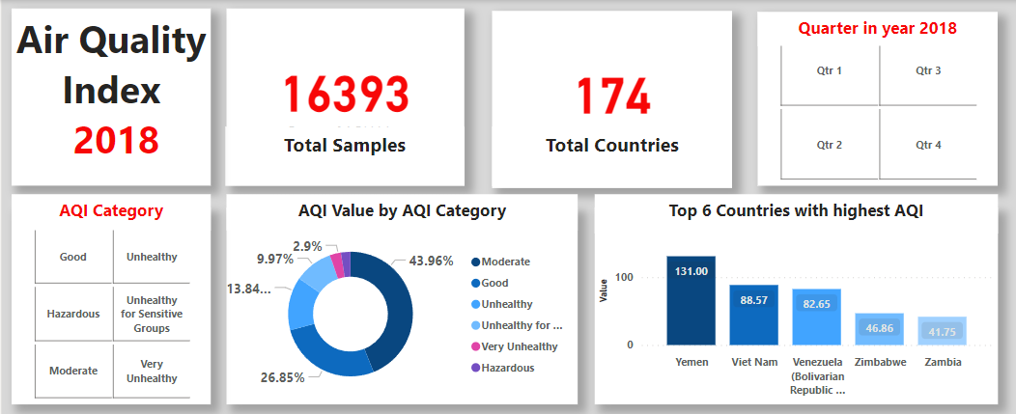
OVERVIEW
01: Khái quát về Dataset

Slide 9


MỤC TIÊU ĐẶT RA
Đánh Giá Đặc Điểm Khác Biệt Giữa Các Khu Vực
Phân Tích Tương Quan với Các Yếu Tố Môi Trường
Xây Dựng Mô Hình Phân Loại Chất Lượng Không Khí
Phát Hiện Các Vùng Cần Chú Ý Đặc Biệt

Slide 10
KHẢO SÁT ĐẶC TRƯNG BỘ DỮ LIỆU
STATISTICAL CHARACTERISTICS
Trung bình, trung vị, mode, phương sai, độ lệch chuẩn
&
Kiểm định tính phân phối chuẩn

Slide 11
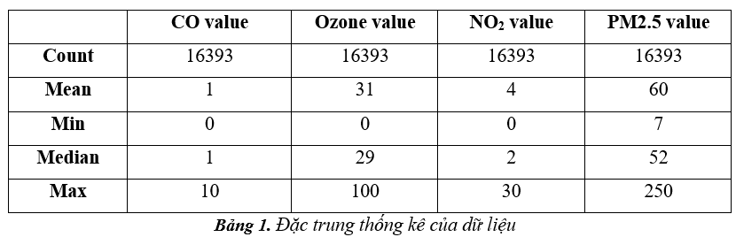
KHẢO SÁT ĐẶC TRƯNG
Hầu hết các đặc trưng của các phương pháp đo đều cho ra Mean và Med khá thấp so với lượng cao nhất và đều an toàn cho cơ thể người

Slide 12
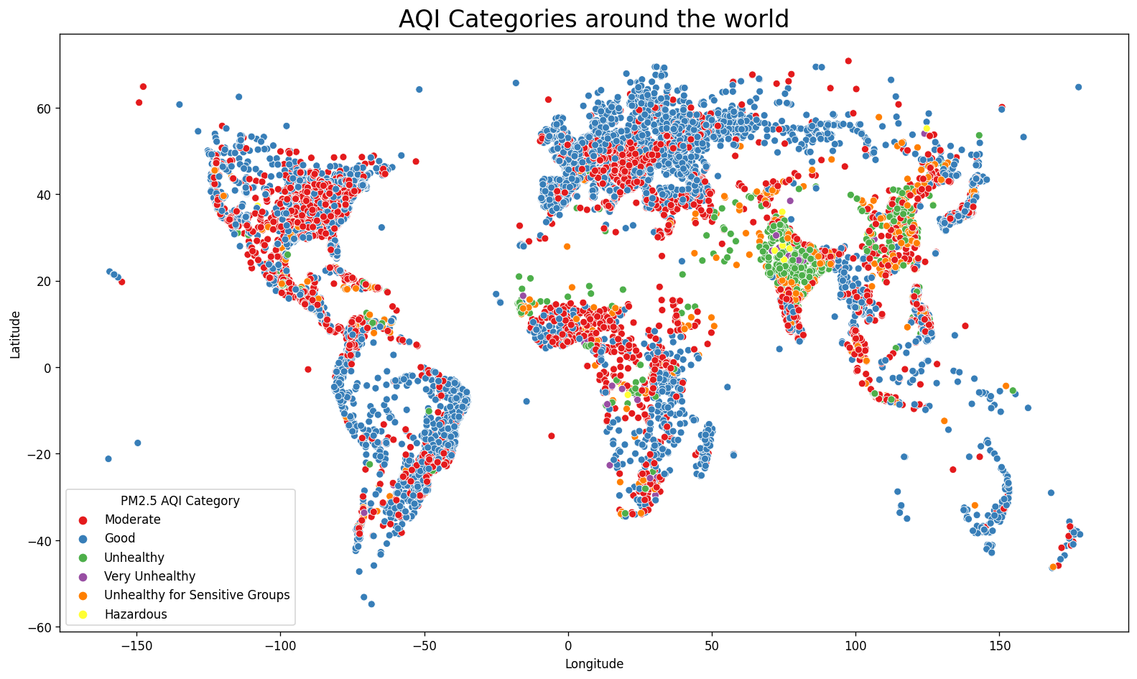
KHẢO SÁT ĐẶC TRƯNG
Đa số các quốc gia có chất lượng không khí đều vừa phải (Moderate) và tốt (Good), ngoại trừ một số quốc gia ở Châu Á, đặc biệt là Ấn Độ và Trung Quốc

Slide 13
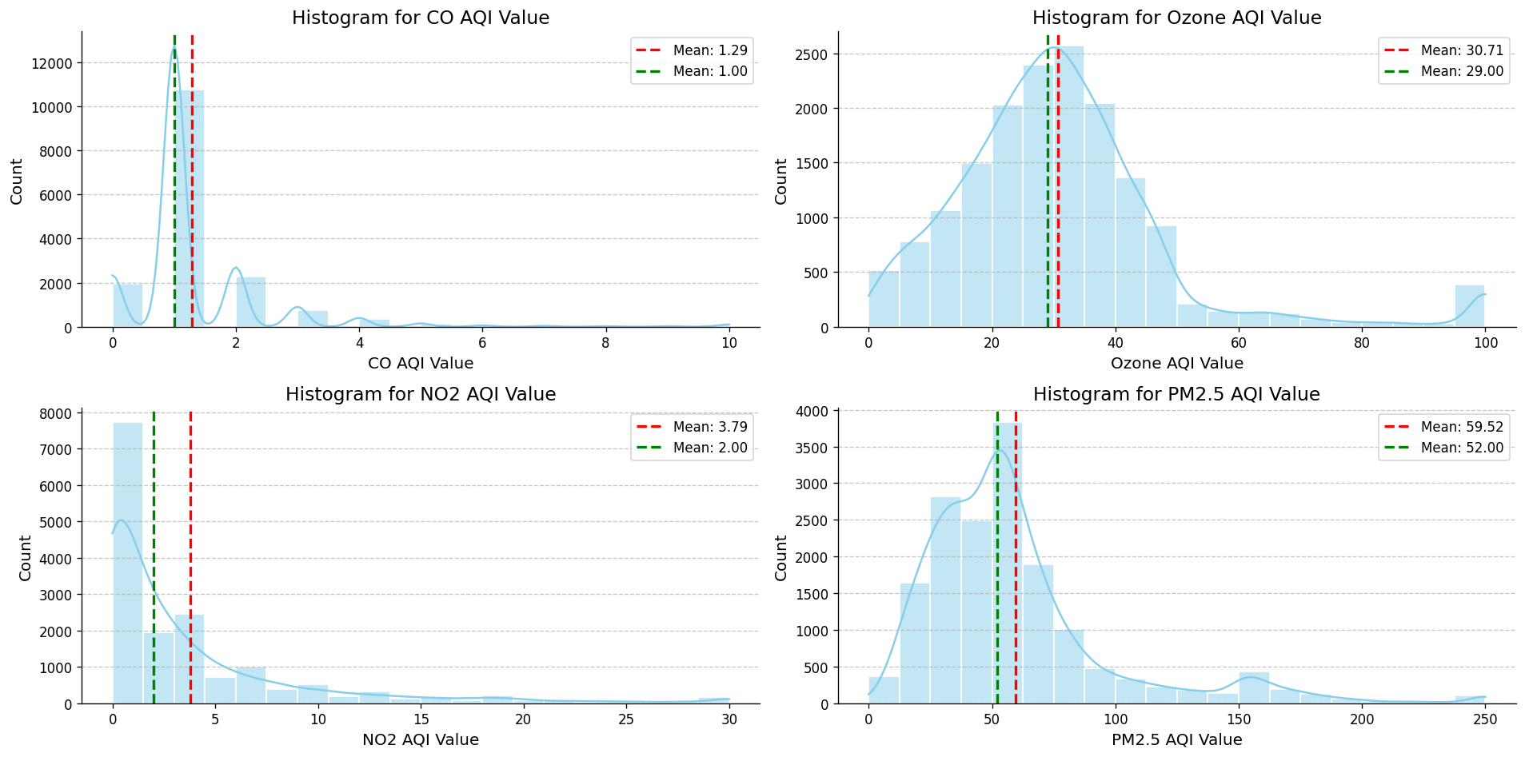
KHẢO SÁT ĐẶC TRƯNG
Các biểu đồ phân phối của từng phép đo đều cho kết quả tập dữ liệu lệch dương
=> Chính phủ ở các nước đã kiểm soát khá tốt chất lượng không khí

Slide 14
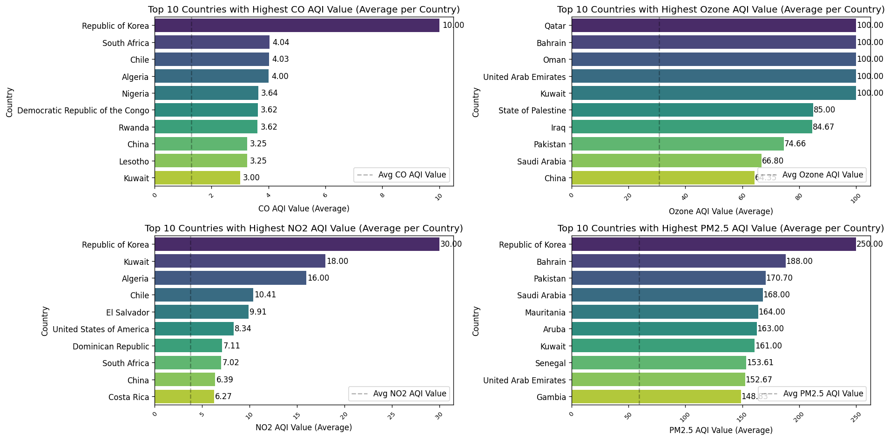
KHẢO SÁT ĐẶC TRƯNG
Đa số biểu đồ cho thấy Hàn Quốc là đất nước có chất lượng không khí tệ và cao gấp nhiều so với các nước còn lại (nhưng chỉ được khảo sát 1 lần)
=> Cần tăng cường khảo sát ở các nước này để dữ liệu được chính xác hơn

Slide 15
KHẢO SÁT ĐẶC TRƯNG
NHẬN XÉT
Dữ liệu không có tính phân phối chuẩn,
Đa số dữ liệu có phân phối lệch trái, mức độ ô nhiễm thấp chiếm phần lớn, là tín hiệu tích cực cho vấn đề ô nhiễm trên thế giới
Hàn Quốc và Qatar là 2 quốc gia có chỉ số ô nhiễm không khí cao bậc nhất thế giới theo thành phần.
Chất lượng không khí vừa phải (moderate) và tốt (good) chiếm đa số trên thế giới (ngoại trừ một số quốc gia ở khu vực Đông Nam Á và đặc biệt là Ấn Độ)

Slide 16
XÂY DỰNG MÔ HÌNH PHÂN CỤM DỮ LIỆU
CLUSTERING MODEL

Slide 17
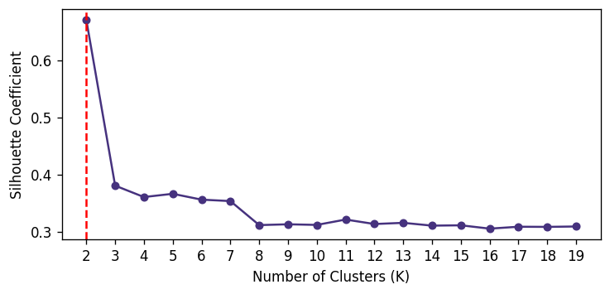
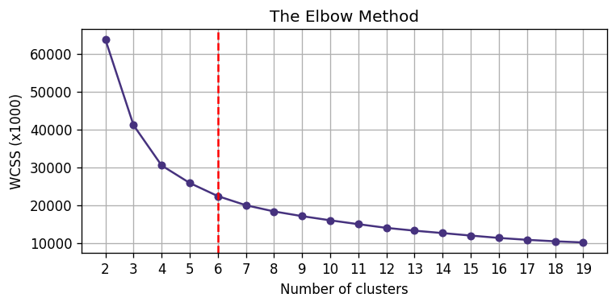
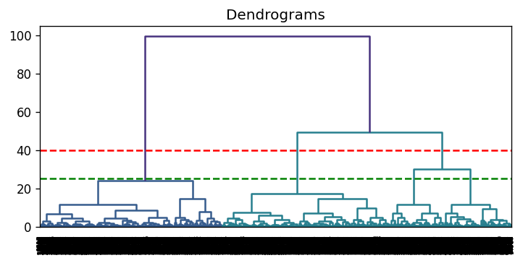
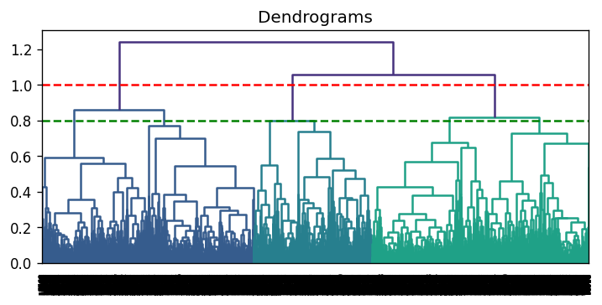
XÂY DỰNG MÔ HÌNH PHÂN CỤM DỮ LIỆU
Để tiến hành phân tích phân cụm dữ liêu, ở đây chúng ta sẽ biểu 3 loại biểu đồ (Silhouette Coefficient, Elbow method, Dendrograms) xác định phân cụm và so sánh tương quan giữa 3 loại:
method = ‘ward’
method = ‘weighted’

Slide 18
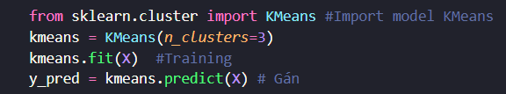
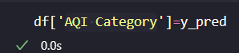
XÂY DỰNG MÔ HÌNH PHÂN CỤM DỮ LIỆU
NHẬN XÉT
Dựa vào các biểu đồ đã vẽ, ta chọn n_cluters = 3 sẽ hợp lý nhất vì giá trị Silhouette gần như cao nhất, WCSS giảm không nhiều và so với 2 biểu đồ Dendrogram thì khoảng cách khá lơn nên có thể phân cụm được
XÂY DỰNG MÔ HÌNH VÀ THÊM CỘT “AQI CATEGORY” VÀ BỘ DỮ LIỆU

Slide 19
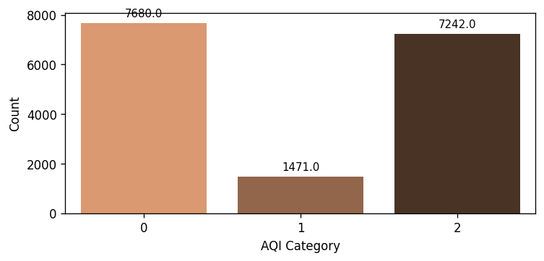
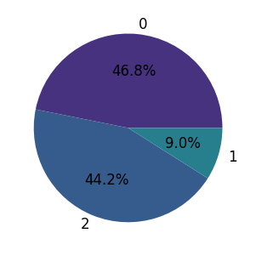
KIỂM TRA MÔ HÌNH PHÂN CỤM DỮ LIỆU
Nhận xét:
Tỷ lệ số lượng ở mỗi phân cụm có sự chênh lệch lớn
Đối với Class = 0: 7680 mẫu
Đối với Class = 1: 1471mẫu
Đối với Class = 2: 7242 mẫu
=> Cho thấy dù có chêch lệch về từng cụm những vẫn đảm bảo về mô hình phân loại

Slide 20
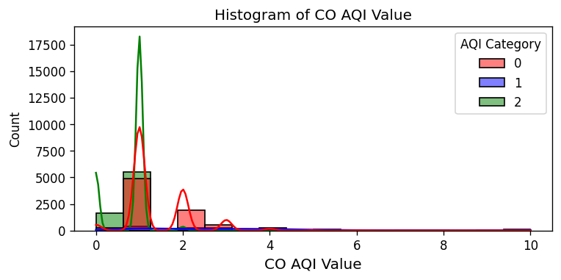
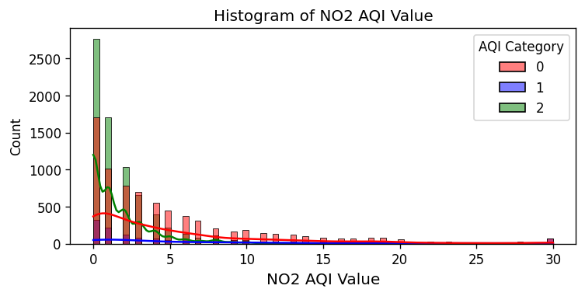
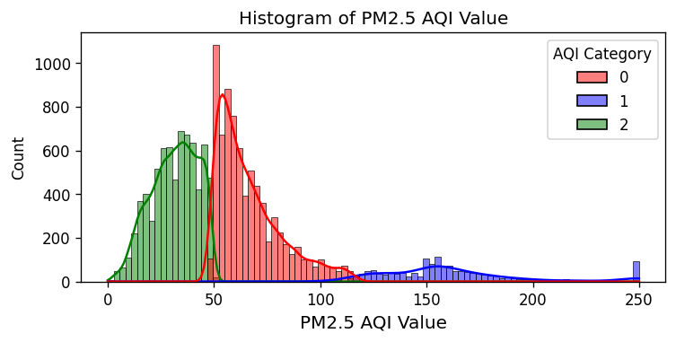
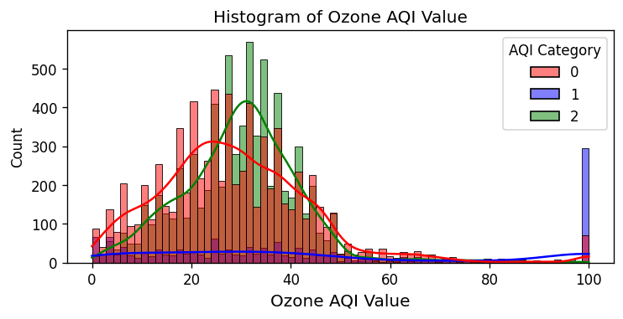
ĐẶT TÊN CHO TỪNG AQI CATEGORY
Nhận xét:
Class = 0 => Moderate Class = 1 => Hazardous Class = 2 => Good

Slide 21
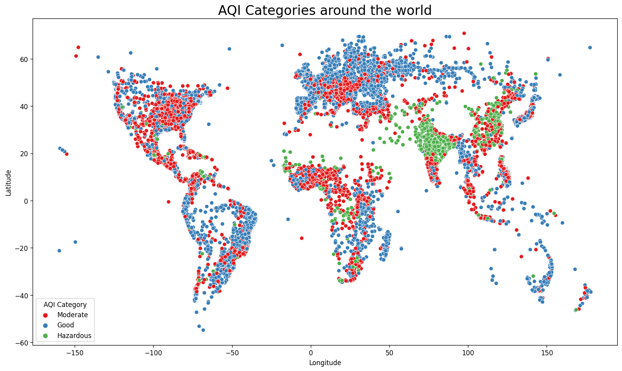
BIỂU ĐỒ PHÂN BỐ
Nhận xét:
Bảng đồ phân phối theo tọa độ địa lý sau khi phân cụm cho thấy mô hình khá sát với thực tế khi chất lượng không khí tốt hầu như phân bố ở các nước phát triển như Châu Âu, Mỹ, ...
Đối với chất lượng không khí tệ phân bố ở các nước đang và chưa phát triển như Ấn Độ và các nước Đông Nam Á

Slide 22
KẾT LUẬN
KIẾN NGHỊ
CONCLUSION
RECOMENDATION

Slide 23

KẾT LUẬN VÀ KIẾN NGHỊ
KẾT LUẬN
Kết quả từ mô hình phân cụm dữ liệu chưa thật sự chính xác và sai số nhiều đối với các nước có điện tích nhỏ (ít số liệu đo đạc)
Kết quả phân cụm ở cho thấy chỉ số AQI ở các nước phát triển thấp hơn so với phần còn lại => Mô hình phân loại đáng tin cậy
Chỉ số AQI phụ thuộc nhiều vào chỉ số độc lập AQI PM 2.5 hơn là các chỉ số độc lập còn lại (Ozone, CO, NO2).
Cần chú ý đặc biệt ở các nước Đông Nam Á và Ấn Độ vì có chỉ số AQI cao bất thường (gấp nhiều lần các khu vực lân cận).

Slide 24
KẾT LUẬN VÀ KIẾN NGHỊ
KIẾN NGHỊ
Tăng cường đo đạc ở các nước có diện tích nhỏ để cải thiện độ chính xác
Xây dựng các chương trình giải quyết vấn đề bụi mịn PM 2.5 ở các khu vực trung tâm.
Xây dựng các chương trình tìm ra nguyên nhân và giải pháp giảm chỉ số AQI ở các nước Đông Nam Á và Ấn Độ.
Nếu thật sự cần thiết, nên xây dựng thêm các trung tâm điều chỉnh và cảnh báo nhanh chỉ số AQI.

Slide 25
KHẢO SÁT VÀ PHÂN TÍCH CHỈ SỐ CHẤT LƯỢNG KHÔNG KHÍ Ở HOA KỲ DỰA VÀO TỌA ĐỘ ĐỊA LÝ
KẾT THÚC

